Slide 1










Mon côté 8
PROTECTEUR, MENEUR, DÉCIDEUR…

Slide 2

Le monde
& moi
Le monde est injuste
La vie ne fait pas de cadeaux
Je dois être fort·e, indépendant.e et autonome
2 / 15

Slide 3
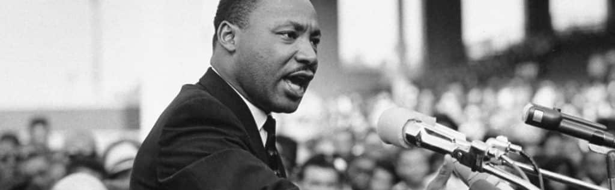
Ma motivation
Tenir tête à quiconque voudrait me dominer
Combattre l’injustice
Défendre ou aider les personnes en difficulté
Cultiver confiance & fidélité dans mes relations
3 / 15

Slide 4

Mes valeurs
Force
Équité
Franchise
Loyauté
Indépendance
4 / 15

Slide 5

Je recherche
Une victoire sans concession dans les combats que je mène
Une position dominante qui garantit ma sécurité
Un entourage qui mérite ma confiance
La liberté de toute emprise ou soumission
5 / 15

Slide 6
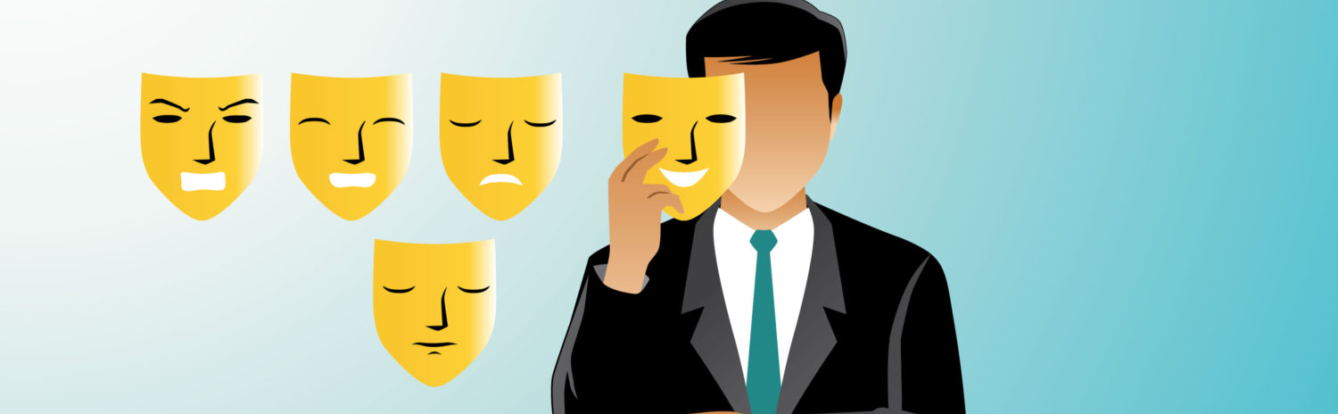
Je fuis
La faiblesse
L’hypocrisie
Les mensonges
La lâcheté
Le manque de respect
6 / 15

Slide 7
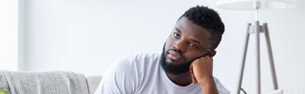
Je suis mal quand
Je suis le témoin d’une injustice (même si celle-ci ne me concerne pas directement)
Des gens ne font pas face aux problèmes ou n’assument pas la responsabilité de leurs actes
J’entends des reproches voilés au lieu d’une critique claire et directe
Quelqu’un essaie de prendre l’ascendant sur moi
7 / 15

Slide 8
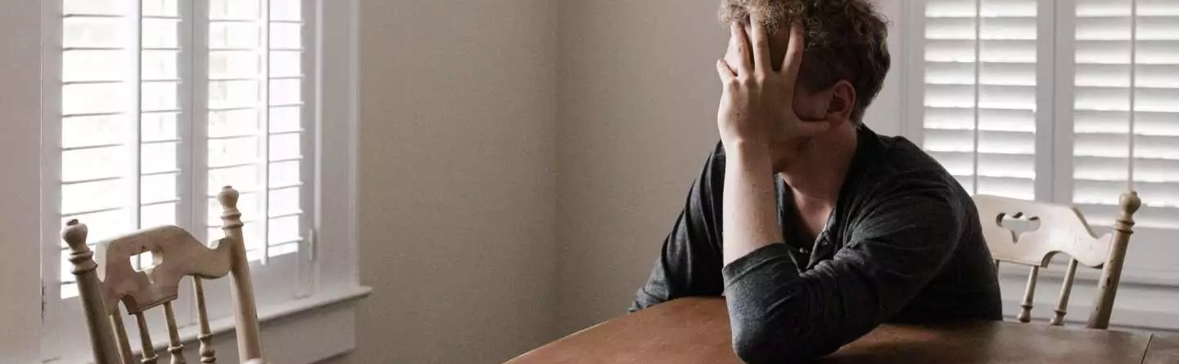
Stressé·e
Je vais cesser d’écouter les autres pour donner la priorité exclusive à mes objectifs
J’exprime mon inconfort avec plus ou moins de violence et deviens de plus en plus dirigiste
Submergé·e par la colère, il m’arrive d’agir de manière impulsive
Confronté·e à un échec, je perdrai toute empathie et je chercherai à me venger de ceux qui m’ont mis en difficulté
8 / 15

Slide 9
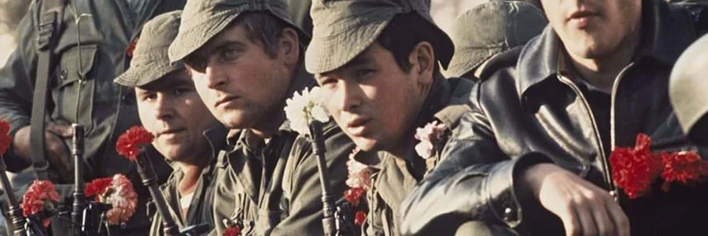
J’aimerais
(tellement)
Pouvoir, de temps en temps, enlever mon armure
Profiter d’une trêve pour déposer les armes
MAIS
J’ai peur de me montrer vulnérable
9 / 15

Slide 10

Les autres
& moi
Les gens apprécient
Mon courage
Mes qualités de cœur
Mon autonomie qui souvent les inspire
Mon soutien sans faille au « clan » (ma famille, mes amis, mes collaborateurs)
10 / 15

Slide 11

Ils aiment moins
Ma présence « forte » qui peut intimider
Mes colères que j’estime utiles mais qui peuvent blesser
Mon absence de souplesse et d’ouverture dans la négociation
Ma vision manichéenne de beaucoup de situations
11 / 15

Slide 12
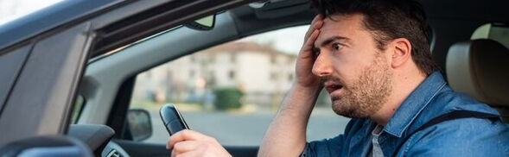
Dilemme
Que faire quand le sort d’une personne vulnérable m’interpelle?
Ma première impulsion est de protéger la victime d’une injustice…
Mais est-ce que cela l’aidera à se prendre en charge?
Souvent, je ressens cette tension entre ma volonté de soutenir mes proches et la crainte qu’ils finiront par se reposer sur moi
12 / 15

Slide 13

Toi & moi
Pour ne pas me fâcher
Va droit au but, sans tourner autour du pot
Ne joue pas à la victime
Évite de parler pour ne rien dire
Avance avec enthousiasme, sans hésiter, douter, discutailler…
13 / 15

Slide 14

Si nous sommes fâché·e·s
J’irai franchement et directement à la confrontation pour qu’on clarifie la situation
J’insisterai lourdement pour qu’on arrive à une conclusion qui permettra de prendre une décision
J’aurai une idée claire de l’issue la plus juste que je chercherai à imposer
Si, au final, je n’obtiens pas gain de cause, je m’en souviendrai longtemps
14 / 15

Slide 15

Pour me faire plaisir…
Ose me tenir tête
Assume tes actes et tes décisions
Parle-moi franchement
Sois concis·e, précis·e, factuel·le
15 / 15

